Slide 1


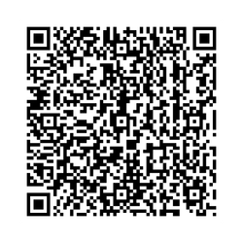


ACADEMISCHE BOYCOT VAN ISRAËL VANUIT UNIVERSITEIT LEIDEN!

